Slide 1


TRƯỜNG THCS LONG BIÊN
BÀI GIẢNG ĐIỆN TỬ MÔN NGỮ VĂN 6
BÀI 9:
Tiết 120: VIẾT:
VIẾT BÀI VĂN TẢ CẢNH SINH HOẠT
GV: Trần Thị Hương Ly
Tổ Xã hội

Slide 2

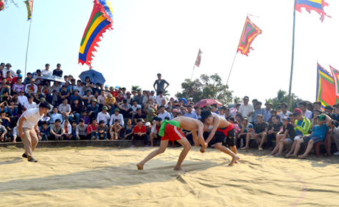
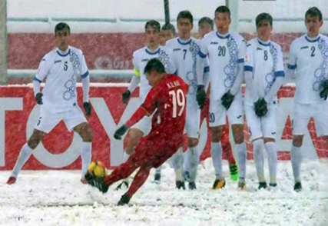
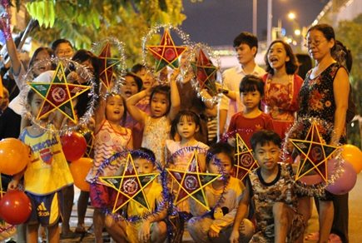
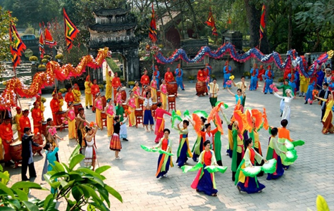


2
NGỮ VĂN 6
VIẾT BÀI VĂN TẢ CẢNH SINH HOẠT
Khởi động
Chia sẻ cảm xúc của mình khi xem những bức ảnh về cảnh sinh hoạt:?
1
2
3
4

Slide 3
2
NGỮ VĂN 6
VIẾT BÀI VĂN TẢ CẢNH SINH HOẠT
Hình thành kiến thức
I. Tìm hiểu chung về bài văn tả cảnh sinh hoạt
1. Văn miêu tả là gì?
- Khái niệm: Văn miêu tả là loại văn bản nhằm giúp người đọc, người nghe hình dung những đặc điểm, tính chất nổi bật của sự vật, sự việc, con người, phong cảnh,… làm cho những đối tượng đó như hiện lên trước mắt người đọc, người nghe.
- Các dạng văn miêu tả đã học ở Tiểu học: tả đồ vật, tả cây cối, tả loài vật, tả cảnh, tả người.

Slide 4
2
NGỮ VĂN 6
VIẾT BÀI VĂN TẢ CẢNH SINH HOẠT
Hình thành kiến thức
I. Tìm hiểu chung về bài văn tả cảnh sinh hoạt
1. Văn miêu tả là gì?
- Khi làm bài văn miêu tả cần chú ý:
+ Xác định đúng đối tượng
+ Quan sát lựa chọn chi tiết, hình ảnh tiêu biểu.
+ Sắp xếp theo trình tự nhất định.
+ Bố cục gồm 3 phần: Mở bài- thân bài- kết bài.

Slide 5
2
NGỮ VĂN 6
VIẾT BÀI VĂN TẢ CẢNH SINH HOẠT
Hình thành kiến thức
2. Phân tích ví dụ về văn tả cảnh sinh hoạt
PHIẾU HỌC TẬP SỐ 01
Phân tích văn bản minh hoạ: văn bản “Keo vật” (Kim Lân)
Cảnh sinh hoạt được tả trong văn bản tham khảo là cảnh gì? Tác giả đã miêu tả theo trình tự nào? | …………………………………………………………………………. …………………………………….
Nhận xét về cách sử dụng từ ngữ để tả nhân vật của tác giả? Từ đó nhận xét được tả hoạt động có gì khác với tả chân dung hay tả cảnh? | ………………………………… ………………………………………………………………………….
Bài viết này có bố cục như thế nào? | …………………………………………………………………………

Slide 6
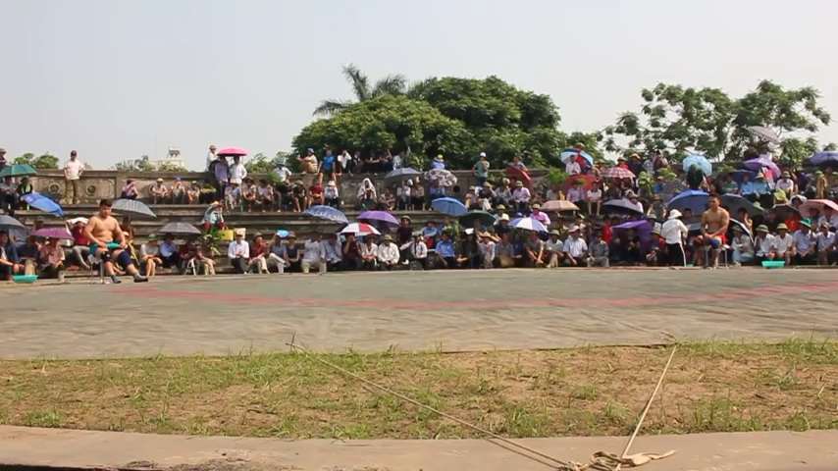
2
NGỮ VĂN 6
VIẾT BÀI VĂN TẢ CẢNH SINH HOẠT
Hình thành kiến thức

Slide 7
2
NGỮ VĂN 6
VIẾT BÀI VĂN TẢ CẢNH SINH HOẠT
Hình thành kiến thức
2. Phân tích ví dụ về văn tả cảnh sinh hoạt
*Đối tượng miêu tả: keo vật giữa hai nhân vật Quắm Đen và ông Cản Ngũ.
* Trình tự miêu tả : Miêu tả theo trình tự các diễn biến của keo vật :
- Mở đầu: Cảnh keo vật chuẩn bị bắt đầu.
- Diễn biến của keo vật: Đoạn này có thể chia làm 3 đoạn nhỏ:
+ Những nhịp trống đầu tiên. Quắm Đen ráo riết tấn công. Ông Cản Ngũ lúng túng đón đỡ, bỗng bị mất đà do bước hụt.
+ Tiếng trống dồn lên, gấp rút giục giã. Quắm Đen cố mãi cũng không bê nỗi cái chân của ông Cản Ngũ.
+ Quắm Đen thất bại nhục nhã.
- Kết thúc: Mọi người kinh sợ trước thần lực ghê gớm của ông Cản Ngũ.

Slide 8
2
NGỮ VĂN 6
VIẾT BÀI VĂN TẢ CẢNH SINH HOẠT
Hình thành kiến thức
2. Phân tích ví dụ về văn tả cảnh sinh hoạt
* Những từ ngữ và hình ảnh thể hiện :
- Miêu tả quang cảnh chung : quang cảnh xung quanh xới vật (tiếng reo hò bốn phía nôi lên ầm ầm ; người xem bốn phía xung quanh reo hò ồ cả lên ; các đô vật quanh xới đều lặng đi trước thần lực của ông Cản Ngũ.)
- Miêu tả cụ thể hoạt động của con người con người :
+ Quắm Đen : Lăn xả, đánh ráo riết, thế đánh lắt léo, hóc hiểm, vờn tả, đánh hữu, dứ trên, đánh dưới, thoắt biến, thoắt hoá khôn lường, như con cắt luồn qua hai cánh tay… ôm lấy một bên chân, bốc lên…
+ Ông Cản Ngũ : lờ ngờ, chậm chạp, lúng túng, hai tay dang rộng ra… xoay xoay chống đỡ, bước hụt, mất đà chúi xuống, đứng như cây trồng giữa xới, thò tay nhấc bổng như giơ con ếch có buộc sợi dây ngang bụng, thần lực ghê gớm...

Slide 9
2
NGỮ VĂN 6
VIẾT BÀI VĂN TẢ CẢNH SINH HOẠT
Hình thành kiến thức
2. Phân tích ví dụ về văn tả cảnh sinh hoạt
=> Nhận xét cách sử dụng từ ngữ :
+ Tập trung miêu tả hành động, trạng thái của các nhân vật nên sử dụng nhiều động từ, tính từ.
+ So sánh với tả người (tả chân dung) và tả cảnh:
- Tả hoạt động: Sử dụng nhiểu động từ, ít tính từ.
- Tả chân dung và tả cảnh: Sử dụng nhiều tính từ.
* Bố cục: bài viết có bố cục 3 phần mở bài, thân bài, kết bài.

Slide 10
2
NGỮ VĂN 6
VIẾT BÀI VĂN TẢ CẢNH SINH HOẠT
Hình thành kiến thức
3. Kết luận
- Tả cảnh sinh hoạt là miêu tả hoạt động của một hay nhiều người trong quá trình lao động, học tập hoặc tham gia các hoạt động học tập, văn hóa, thể thao, du lịch, lễ hội…
* Những yêu cầu chung khi làm bài văn tả cảnh sinh hoạt:
- Tả hoạt động phải tập trung miêu tả các hành động, trạng thái của nhân vật thể hiện bằng các động từ, tính từ.
- Tả hoạt động cần nêu được các diễn biến của một hoạt động.
- Cần phân biệt được tả cảnh sinh hoạt với tả người (tả chân dung) và tả cảnh.

Slide 11

2
NGỮ VĂN 6
VIẾT BÀI VĂN TẢ CẢNH SINH HOẠT
Luyện tập
II. Thực hành
Đề bài: Viết bài văn tả lại một trận bóng đá mà em chứng kiến

